Slide 1
Мовно-літературна галузь у контексті Нового державного стандарту базової середньої освіти
(5-9 класи)
Затверджений постановою Кабінету Міністрів України від 30.09.2020 № 898

Slide 2

Кого навчаємо?
Діти з кліповим мисленням
1.Можуть робити кілька справ
2.Легко переключають увагу
3.Швидко реагують на зміни
4.Уникають інформаційного перевантаження
5.Легко освоюють девайси, гаджети

Slide 3

Орієнтація на майбутнє

Slide 4
Орієнтація на майбутнє
Персональний бренд-менеджер
Він працюватиме над створенням іміджу своїх клієнтів, зокрема через соціальні мережі. Щоб стати фахівцем у такій справі, потрібні знання у сфері PR-менеджменту, реклами, журналістики.
Проєктувальник роботів
Попит на роботів із кожним роком збільшується, а отже, знадобляться професіонали, які вмітимуть їх створювати. Зокрема потрібними будуть робототехніки, які працюватимуть у побутовому напрямку (наприклад, над створенням робота-прибиральника, робота-садівника тощо).

Slide 5
Орієнтація на майбутнє
Дизайнер віртуальних світів
Найближчим часом зросте кількість охочих подорожувати віртуальними світами. Тож знадобиться дизайнер віртуальної реальності, який матиме здібності художника і програміста. До речі, здобути відповідні знання можна в Дніпровському національному університеті ім. О. Гончара
Проєктувальник розумних будинків
Знання та вміння у сфері програмування та ІТ-технологій допоможуть стати фахівцем, який розроблятиме системи управління домогосподарством без участі людини.

Slide 6
Орієнтація на майбутнє
IT-генетик
Прогнозують, що ця професія буде доволі популярною в найближче десятиріччя. IT-генетики складатимуть індивідуальні плани лікування та запобігатимуть хворобам на ранній стадії. Здобути потрібні знання можна не лише закордоном, а й в Україні, як ось у Дніпропетровській медичній академії (Україна).
Учитель
Учителі створюватимуть індивідуальні навчальні програми, враховуючи потреби учнів для досягнення життєвого успіху.
Шкільний дієтолог
Він навчатиме дітей правильному споживанню їжі та відповідатиме за те, щоб учні харчувалися відповідно до їхніх фізіологічних потреб.

Slide 7
Орієнтація на майбутнє
Інженер 3D-друку
Популярність 3D-друку набиратиме обертів. А отже, цінними будуть фахівці у цій сфері. Робота може бути як технічною, так і більш творчою. До прикладу, можна стати дизайнером одягу та прикрас, котрі друкують на 3D-принтері.
Дизайнер інтерфейсів
На таких фахівців буде попит, адже конкуренція між розробниками гаджетів та різноманітних додатків зростатиме.
Тайм-брокер
Швидше за все, що кількість фрілансерів із роками збільшуватиметься. Тайм-брокер допомагатиме продавати та організовувати їхній час. Щоб опанувати цю професію, знадобляться знання у сфері економіки та менеджменту.

Slide 8
Потреба
Держстандарти потрібні як робочий інструмент ефективної діяльності надавачів освіти: кожен вчитель має знати, на якому рівні складності вмінь (компетенцій) мають навчатися здобувачі освіти, яких йому довірила громада.

Slide 9
Знання документа
Раніше в поляків ніхто не читав старих держстандартів окрім їх авторів. Десь лежали стандарти освіти від академістів – а паралельно їм вирувало реальне освітнє життя. І перше з другим у практичній площині майже не перетиналися.
Тепер у Польщі в цьому питанні кардинально інакше: чи не кожен учитель постійно звертається до нових держстандартів, в основі яких не просто інноваційна риторика, а чіткі нормативні орієнтири для поточної навчальної діяльності.

Slide 10
Дієвість Держстандарту
Держстандарт лише тоді стає робочим документом учителів країни, коли його вимоги диктують змінити:
методику роботи;
зміст екзаменування (оцінювання);
планування діяльності, коли спочатку враховуються загальні вимоги, а потім – предметні;
автономне складання предметної програми класів самим вчителем.

Slide 11
Новий стандарт
Стандарт – це рамковий документ, який визначає обов’язкові результати навчання для учнів 5-9 класів. Цей документ розповсюджується на всі державні, комунальні і приватні (якщо вони мають ліцензію, тобто мають право видавати свідоцтва про здобуття освіти) заклади середньої освіти, у яких є 5-9 класи.

Slide 12
На чому базується стандарт?
Базовою основою стандарту є Закон “Про освіту”, де впроваджені всі ключові компетентності та наскрізні вміння;
підґрунтям є рекомендації Європейського парламенту та Ради Європи щодо ключових компетентностей освіти впродовж життя,
досвід провідних країн, таких, як Фінляндія, Франція, Шотландія, Польща, Канади.
Держстандарт - продовження реалізації реформи “Нова українська школа” у 5-9 класах.

Slide 13
????????
Знаю про НУШ…
Хочу дізнатися…
Передбачаю труднощі…
ДЕРЖАВНИЙ СТАНДАРТ

Slide 14
Чим новий Держстандарт відрізняється від попередніх?
1. Компетентісний підхід до побудови Державного стандарту. У попередньому держстандарті були виписані предметні компетентності, у новому – ключові.
2.Попередні держстандарти були зорієнтовані на рівні освіти – початкова, середня, старша. У нинішньому з’явилися цикли, залежно від психофізіологічних особливостей розвитку дитини. Вони пов’язані з віковими пізнавальними особливостями: 1–2, 3–4, 5–6, 7–9, 10, 11–12 класи.
3. Є цілісне бачення поступу дитини від 1 до 12 класу – як та чи інша освітня галузь реалізує всі ключові компетентності в динаміці з 1 до 12 класу. Компетентнісний потенціал – це результати, яких має досягнути випускник певного рівня освіти щодо всіх ключових компетентностей.
4.Ширша академічна автономія закладів освіти в конструюванні змісту й організації освітнього процесу.

Slide 15
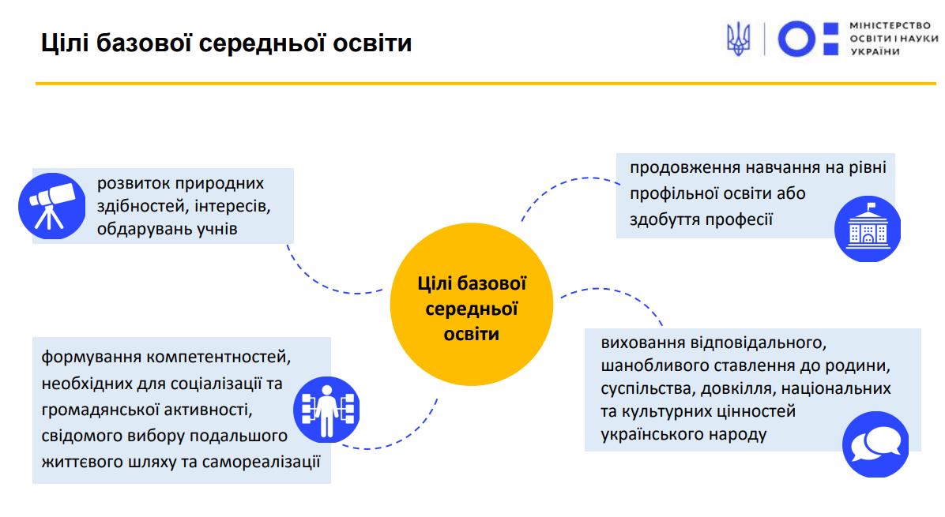
Цілі базової середньої освіти

Slide 16
Цикли базової освіти
Адаптаційний – 5-6 кл.;
Базове предметне навчання – 7-9 кл.

Slide 17
Які компетентності передбачено?
Вільне володіння державною мовою;
Здатність спілкуватися рідною (у разі відмінності від державної) мовою;
Здатність спілкуватися іноземними мовами;
Математична;
Компетентності у галузі природничих наук, техніки і технологій;
Інноваційність;
Екологічна;

Slide 18
Які компетентності передбачено?
Інформаційно-комунікаційна;
Навчання впродовж життя;
Громадянські та соціальні компетентності, пов’язані з ідеями демократії, моралі, справедливості, рівності, свободи, прав людини, добробуту та здорового способу життя, нетерпимості до проявів корупції;
Культурна;
Підприємливість і фінансова грамотність.

Slide 19
Освітні галузі, а не предмети
мовно-літературна (МОВ);
математична (МАО);
природнича (ПРО);
технологічна (ТЕО);
інформатична (ІФО);
соціальна і здоров’язбережувальна (СЗО);
громадянська та історична (ГІО);
мистецька (МИО);
фізична культура (ФІО).

Slide 20
Мовно-літературна галузь - це:
українська мова, українська література, зарубіжні літератури (у перекладі українською мовою) для класів (груп) з українською мовою навчання (УМД);
українська мова як державна, українська література, зарубіжні літератури (у перекладі українською мовою) для класів (груп) з навчанням мовою корінного народу або національної меншини (якщо мови корінного народу або національної меншини не належать до групи слов’янських мов) (УМД);
мова та література корінного народу або національної меншини для класів (груп) з навчанням мовою корінного народу або національної меншини (РМЛ);
іншомовна освіта (ІНО) і друга іноземна (ІНОД).

Slide 21
Базовий навчальний план
Рекомендована та мінімальна кількість годин для кожної освітньої галузі.
Це дозволить школам бути гнучкими – різницю між рекомендованою та мінімальною кількістю можна перерозподілити на вивчення інших освітніх галузей.
Тобто школа сама визначає, скільки годин вивчати кожну освітню галузь (але в межах рекомендованого діапазону). Водночас, сума годин на вивчення всіх галузей не може перевищити загальну суму в базовому плані.

Slide 22
Базовий навчальний план
Також передбачені додаткові години для навчальних предметів (інтегрованих курсів), курсів за вибором у межах освітніх галузей, індивідуальних консультацій та групових занять. Їх школа розподіляє самостійно та відображає це у своїй освітній програмі.

Slide 23
Навантаження для учнів
для учнів 5 класу – 28 годин на тиждень;
6 класу – 31 година на тиждень;
7 класу – 32 години на тиждень;
8 класу – 33 години на тиждень;
9 класу – 33 години на тиждень.

Slide 24
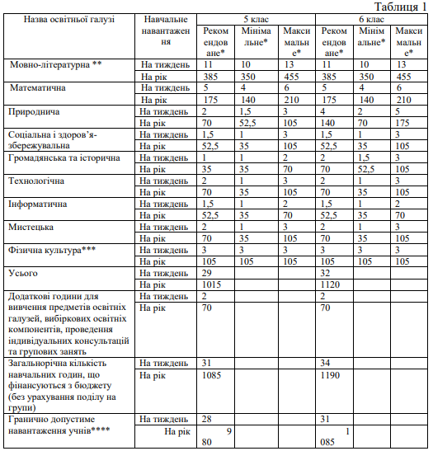
Розподіл годин між галузями

Slide 25
Вимоги до обов’язкових результатів навчання в таблиці містять такі компоненти:
групи результатів навчання (їх створили за спорідненістю загальних результатів);
загальні результати – це спільні для всіх рівнів (класів) результати навчання, через які реалізується компетентнісний потенціал галузі;
конкретні результати навчання (визначають навчальний поступ за циклами – 5-6-й та 7-9-й класи);
орієнтири для оцінювання, на основі яких визначають рівень досягнення результатів навчання на завершення відповідного циклу.

Slide 26
Вимоги до обов’язкових результатів навчання
у мовно-літературній галузі є такий індекс – [6 МОВ 1.1.2-1]. У ньому:
6 означає рік навчання, на завершення якого очікується досягнення результату (у цьому випадку 6 клас);
МОВ – скорочення мовно-літературної освітньої галузі;
Перша “1” – порядковий номер групи результатів навчання;
Друга “1” (після крапки) – порядковий номер загального результату навчання для першої групи;
“2” – номер конкретного результату навчання для першого загального результату;
Остання “1” – номер орієнтира для оцінювання відповідного конкретного результату.

Slide 27
Вимоги до обов’язкових результатів навчання
Тепер пояснимо на описовому прикладі для того ж індексу
– [6 МОВ 1.1.2-1].
Ми вже розібрались, що цифра 6 означає номер класу, а МОВ – мовно-літературну освітню галузь.
У ній є перша група результатів навчання – “Взаємодія з іншими особами усно, сприймання і використання інформації для досягнення життєвих цілей у різних комунікативних ситуаціях”.
У цій групі є перший загальний результат – “Сприймає усну інформацію”.
У цьому загальному результаті є другий конкретний результат – “Реагує на почуте, уточнюючи важливі для розуміння деталі”.
Для цього конкретного результату є перший орієнтир для оцінювання – “Уважно слухає монологічні / діалогічні висловлювання, зважаючи на мету та умови спілкування, особливості текстів (зокрема, художніх текстів, медіатекстів)”.

Slide 28
Модельна навчальна програма
Модельна навчальна програма це – зразок, за яким вчителі створюють свої навчальні програми.
Це документ, що визначає орієнтовну послідовність досягнення очікуваних результатів навчання учнів, зміст навчального предмета (інтегрованого курсу) та види навчальної діяльності учнів, рекомендований для використання в освітньому процесі в порядку, визначеному законодавством.
http://barna-consult.com/proyekty-modelnyh-navchalnyh-program-dlya-5-9-klasiv/

Slide 29
Модельна навчальна програма
75-ти модельним навчальним програмам для базової середньої освіти, у змісті яких реалізуються концептуальні засади нового Державного стандарту базової середньої освіти, надано гриф «Рекомендовано Міністерством освіти і науки України». Відповідний наказ МОН № 795 підписано 12 липня 2021 року.

Slide 30
Вимоги до модельних програм
Відповідність МНП Державному стандарту базової середньої освіти.
Відповідність структурі МНП.
Представлення цілісності авторського бачення вивчення навчального предмету або інтегрованого курсу за визначеною МНП у період навчання.
Дотримання авторами принципів науковості, системності, логічності, послідовності тощо.
Врахування наступності між початковою й базовою середньою освітою.
Відповідність МНП віковим особливостям учнів.
Лаконічність і доступність викладу МНП.
Реалізація ціннісного компоненту й українознавче наповнення.
Відсутність різних видів дискримінації.

Slide 31
Рекомендована кількість годин на тиждень у класах
Орієнтовний перелік предметів та галузевих інтегрованих курсів
Мовно-літературна галузь 5кл 6кл 7кл 8кл 9кл
Українська мова 4 4 3 3 3
Українська література 2 2 2 2 2
Зарубіжна література 1,5 1,5 1,5 1,5 1,5
Іноземна мова 3,5 3,5 3,5 3,5 3,5
Інтегровані курси*
Інтегрований курс літератур (української та зарубіжної). 5-9 клас
Інтегрований курс української мови та літератури. 5-9 клас
Інтегрований мовно-літературний курс (українська мова, українська та зарубіжні літератури). 5-9 клас
*Кількість навчальних годин на вивчення інтегрованих курсів визначає заклад освіти з урахуванням навчального навантаження, визначеного на відповідні навчальні предмети

Slide 32
Міжгалузеві інтегровані курси*
Робототехніка. 5-9 клас
STEM. 5-9 клас
Драматургія і театр. 5-9 клас
Фізика та основи техніки. 7-9 клас
Економіка і право. 9 клас
Включаються до навчального плану освітньої програми за вибором закладу освіти у межах загальної кількості годин, визначених типовим навчальним планом
*Кількість навчальних годин на вивчення міжгалузевих інтегрованих курсів визначає заклад освіти з урахуванням навчального навантаження, визначеного на відповідні навчальні предмети

Slide 33
УКРАЇНСЬКА МОВА
Програма для закладів загальної середньої освіти
Цикл: адаптаційний, 5-6 класи
Галузь: мовно-літературна
Кількість годин: рекомендована 4 години на тиждень

Slide 34
Автори
Н.Б. Голуб, доктор педагогічних наук, професор, головний науковий співробітник відділу навчання української мови та літератури Інституту педагогіки НАПН України; ел. скринька: olnazir_777@ukr.net
О.М. Горошкіна, доктор педагогічних наук, професор, завідувачка відділу навчання української мови та літератури Інституту педагогіки НАПН України; ел. скринька: olenagoroshkina@gmail.com

Slide 35
Українська мова
(Голуб, Горошкіна)
Структура програми концентрично-спіральна, що забезпечує поступове розширення й поглиблення мовних знань, системне, а не епізодичне набуття пізнавального досвіду.

Slide 36
Українська мова
(Голуб, Горошкіна)
Вертикаль у структурі програми представлена трьома ключовими компонентами
1.«Очікувані результати»
2.«Зміст навчального предмета»
3.«Види навчальної діяльності»
а горизонталь – трьома змістовими лініями
мовною
мовленнєвою
соціокультурною

Slide 37
Українська мова
(Голуб, Горошкіна)
Змістовий компонент програми поділено на блоки:
предметний
метапредметний
й компетентнісний

Slide 38
Українська мова
(Голуб, Горошкіна)
Предметний блок (мовна змістова лінія) передбачає знання розділів мови як системи, мовних одиниць усіх рівнів, їхні характерні ознаки та функції в мовленні; мови як відображення картини світу; мовної норми та її динамічності; різних типів помилок; засобів виразності, формування відповідних умінь і досягнення предметних результатів.
Метапредметний блок (мовленнєва змістова лінія) орієнтує на знання відомостей про інформацію, текст, комунікацію й мовленнєві жанри, формування відповідних умінь і досягнення метапредметних результатів.
Компетентнісний блок (соціокультурна змістова лінія) спрямовує діяльність суб’єктів освітньої діяльності на формування ключових компетентностей і досягнення особистісних результатів.

Slide 39
Українська мова
(Голуб, Горошкіна)
Пріоритети викладання предмета. Важливим завданням у навчанні української мови сьогодні є вихід за межі академічності курсу, тобто зміна уявлення школярів про мову, усвідомлення, що мова - не лише складна система, а й живий організм, багатовіковий носій мудрості, хранителька унікальної української культури, надійний інструмент пізнання й порозуміння, ефективний засіб самовираження, джерело естетичної насолоди.

Slide 40
Українська мова
(Голуб, Горошкіна)
Модельна програма побудована на засадах компетентнісного, особистісно орієнтованого та діяльнісного підходів до навчання української мови та принципів світоглядності, інструментальності, доступності, систематичності й логічної послідовності, соціалізації, культуровідповідності.

Slide 41
Українська мова
(Голуб, Горошкіна)
Було внесено зміни до змісту програми в межах мовленнєвої змістової лінії такі теми: « Інформація», «Види інформації (текстова, графічна, числова, звукова, відео)», «Джерела інформації», «Добір і пошук інформації», «Види спілкування. Живе й віртуальне спілкування», «Безпека віртуального спілкування» та ін. (5 клас); «Види інформації (текстова, графічна, числова, звукова, відео)», «Джерела інформації», «Добір і пошук інформації», «Актуальність і несуперечливість інформації», «Надійність джерел інформації», «Факти і судження», «Достовірність/недостовірність інформації», «Поняття академічної доброчесності» (6 клас).

Slide 42
Українська мова
(Голуб, Горошкіна)
Особливу увагу в програмі приділено жанровому аспекту навчання. Актуальними в сучасних соціокультурних умовах є низка жанрів, зокрема комплімент, лестощі, похвала; прохання, умовляння, благання, пропозиція; запрошення; згода, відмова; вибачення; подяка; привітання, смсповідомлення (5 клас); відповідь на уроці, розгорнута відповідь, словникова стаття, есе, допис у соцмережах, коментар, порада, електронний лист, оголошення, втішання (6 клас)

Slide 43
Українська мова
(Голуб, Горошкіна)
У програмі було дещо змінено традиційний розподіл мовних тем:
відомості з лексикології подано цілісно в 5 класі. Опанування будови слова і словотвору подано в 6 класі, щоб забезпечити цілісне сприймання важливих мовознавчих розділів, показати учням зв’язки між будовою слова і його творенням.

Slide 44
Тематична спрямованість
(Голуб, Горошкіна)
Тлумачний словник. Книжка – ключ до успіху
Однозначні й багатозначні слова. Уява – крок до здійснення мрії
Групи слів за значенням: синоніми, антоніми, омоніми. Розмаїтий дитинства світ
Пароніми.
Словники синонімів, антонімів, омонімів, паронімів.
Здоров’я і здоровий спосіб життя – важливі людські цінності.
Групи слів за походженням: власне українські й запозичені (іншомовного походження) слова.
Світ моїх захоплень
Написання апострофа в словах іншомовного походження.
Іноземні мови – віконце у світ

Slide 45
ЗАВДАННЯ
Кожен сезон я на двадцять вечорів знімав в одному нью-йоркському отелі великий танцювальний зал для читання в ньому циклу лекцій.
На початку одного з сезонів мене несподівано повідомили, що я повинен сплатити за це приміщення втричі дорожче, ніж раніше. Ця звістка прийшла до мене вже після того, як квитки були віддруковані й поширені та були зроблені всі необхідні оголошення.
Звичайно, я не хотів платити зайві гроші, але який смисл мала б розмова з адміністратором отелю відносно того, чого я хотів. Він цікавився тільки тим, чого хотів сам...
Припустимо, що я вчинив би так, як звичайно поводяться в таких випадках, увірвався б у кабінет адміністратора й заявив: “Що це означає – ви збільшуєте втричі орендну плату за приміщення, коли, як вам відомо, квитки вже віддруковані й зроблені відповідні оголошення! Утричі! Це нісенітниця! Я не буду стільки платити!”. Що б тоді відбулося? Розпалилася б суперечка, а ви знаєте, чим закінчується суперечки. Навіть якщо б я переконав його в тому, що він не правий, то самолюбство завадило б його відступові...
І ось через два дні я пішов до адміністратора...(Дейл Карнегі)

Slide 46
Модельна програма
«Українська мова. 5-6 класи» для закладів загальної середньої освіти (автори: Заболотний О.В., Заболотний В.В., Лавринчук В.П., Плівачук К.В., Попова Т.Д.)

Slide 47
Українська мова ( Заболотні)
Ця модельна навчальна програма:
ґрунтується на засадах цінностей українського народу, особистісно зорієнтованого, компетентнісного, аксіологічного, діяльнісного, інтегративного підходів;
передбачає реалізацію вимог до обов’язкових результатів навчання в мовно-літературній освітній галузі;
ураховує наступність між циклами навчання;
орієнтується на компетентнісний потенціал мовно-літературної освітньої галузі.

Slide 48
Українська мова ( Заболотні)
Категорія «ціннісні орієнтири особистості» містить у собі три компоненти:
пізнавальний – усвідомлення сутності явища, його якостей, властивостей;
емоційний – переживання цінності явища; мотиваційний – готовність діяти відповідно до усвідомленої цінності в ситуації вибору.

Slide 49
Українська мова (Заболотні)
Урок української мови на сучасному етапі повинен мати такі основні особливості:
- виховання мовної особистості, національно-свідомого громадянина України;
- реалізація комунікативно-діяльнісного, українознавчого, функціонально-стилістичного та інших аспектів навчання;
- розвиток пізнавальних і творчих здібностей особистості;
- мовленнєва спрямованість уроку, удосконалення всіх видів мовленнєвої діяльності;
- здійснення морального, етичного та естетичного виховання, що передбачає особистісний підхід до навчання;
- посилення практичної спрямованості навчання;
- використання активних інноваційних форм, методів, прийомів навчання;
- інтегральність (реалізація внутрішньо- і міжпредметних зв’язків);
- оптимальність змісту уроку.

Slide 50
Українська мова ( Заболотні)
Для досягнення мети вивчення української мови важливо чергувати різні методи та прийоми психолого-педагогічної підтримки діяльності учнів:
- заохочення;
- створення яскравих навчально-образних уявлень;
- навчально-пізнавальна гра;
- створення ситуації успіху;
- створення проблемної ситуації;
- поштовх до пошуку альтернативних рішень;
- виконання творчих завдань;
- кооперація учнів.

Slide 51
Українська мова (Заболотні)
          ЛЕКСИКОЛОГІЯ
        Групи слів за значенням
Ціннісні орієнтири
• Готовність удосконалювати власне мовлення, зокрема збагачувати словниковий запас.
• Повага до національних символів.
• Готовність до налагодження контактів з іншими особами з використанням різноманітних мовних засобів та з дотриманням норм мовленнєвого етикету.
• Здатність перетворювальної діяльності з внесенням елементів краси в усі сфери життя людини.
• Усвідомлення себе як невід’ємної частини природи, взаємозалежності людини та природи.
• Прагнення поглиблювати уявлення про цілісну наукову картину світу для суспільно-технологічного розвитку.

Slide 52
Види навчальної діяльності
Аналіз, оцінювання, інтерпретація тексту
Лінгвістичне мінідослідження
Доповнення речень словами з урахуванням контексту
Визначення орфограм, обґрунтування написання
Розв'язання ситуаційних завдань, пов'язаних із неправильним написанням слів
Складання висловлення, пов'язаного з конкретною життєвою ситуацією
Робота з додатковими джерелами інформації
Мовленнєвий експеримент
Складання та розігрування діалогів
Ігри зі словом
Підготовка аудіо- та відеоматеріалів
Виконання проєктів

Slide 53
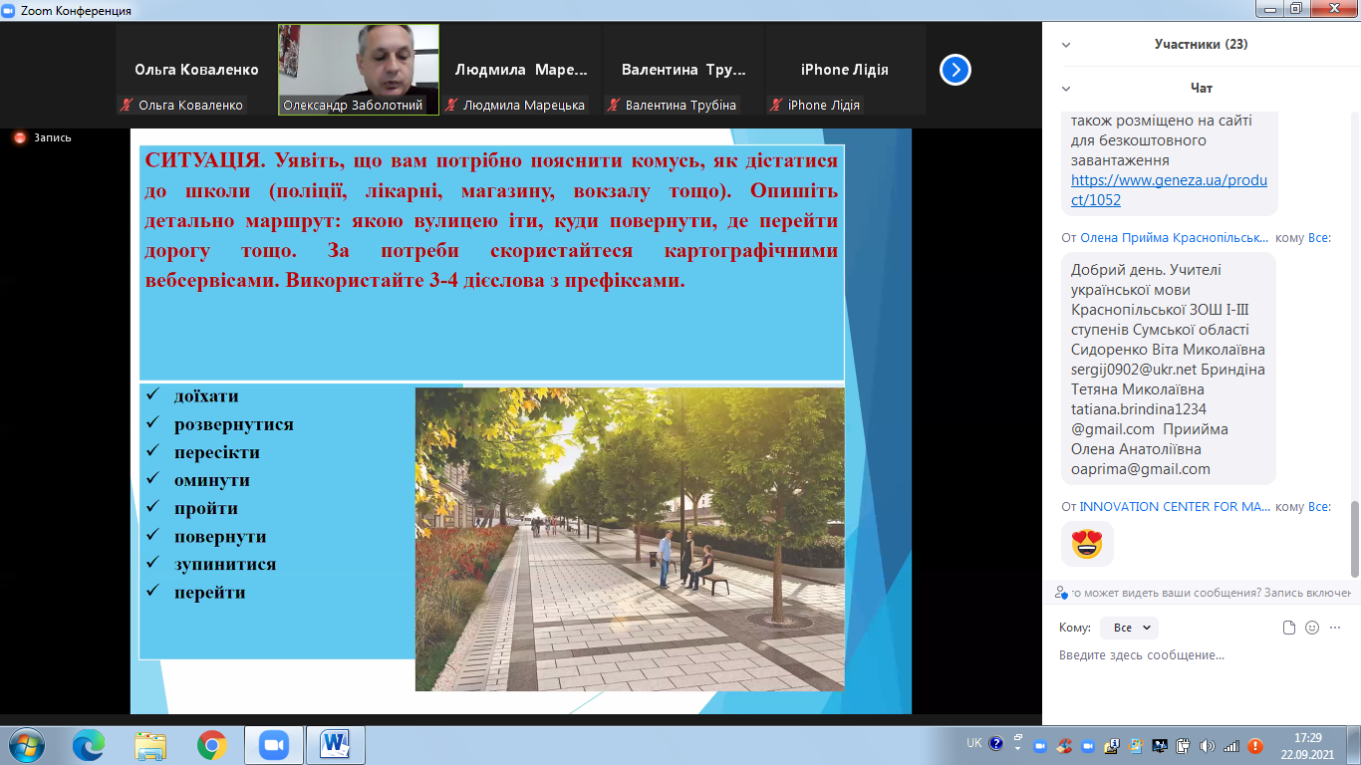
Завдання

Slide 54
Модельні програми з української літератури
Українська література 5-6 кл. Яценко та ін.
Українська література 5-6 кл. Архипова, Січкар, Шило.
Українська література 5-6 кл. Чумарна, Пастушенко.
Інтегрований курс літератур (української та зарубіжної) 5-6 кл. Яценко, Тригуб.

Slide 55
УКРАЇНСЬКА ЛІТЕРАТУРА
Цикл: адаптаційний, 5–6 класи
Галузь: мовно-літературна
Кількість годин: рекомендовано 2 год. на тиждень у 5–6 класах

Slide 56
УКРАЇНСЬКА ЛІТЕРАТУРА (Автори)
Яценко Таміла Олексіївна – Інститут педагогіки НАПН, головний науковий співробітник відділу навчання української мови та літератури, доктор педагогічних наук (науковий керівник авторського колективу )
Качак Тетяна Богданівна – Прикарпатський національний університет імені Василя Стефаника, професор кафедри фахових методик і технологій початкової освіти, доктор філологічних наук,
Кизилова Віталіна Володимирівна – Державний заклад «Луганський національний університет імені Тараса Шевченка», професор кафедри філологічних дисциплін, доктор філологічних наук,
Пахаренко Василь Іванович – Черкаський національний університет імені Богдана Хмельницького, професор кафедри української літератури та компаративістики, доктор філологічних наук.

Slide 57
Автори
Дячок Світлана Олександрівна – Інститут педагогіки НАПН України, старший науковий співробітник відділу навчання української мови та літератури, кандидат філологічних наук
Овдійчук Лілія Миколаївна – Міжнародний економіко-гуманітарний університет імені академіка Степана Дем'янчука, доцент кафедри української мови та літератури, кандидат педагогічних наук,
Слижук Олеся Алімівна – Запорізький національний університет, доцент кафедри
Макаренко Володимир Миколайович – Вознесенська загальноосвітня школа І–ІІІ ступенів Золотоніської районної ради Черкаської області, учитель української мови та літератури, «учитель-методист», заслужений учитель України,
Тригуб Ірина Анатоліївна – ОНЗ «Щасливський навчально-виховний комплекс «ліцей – загальноосвітня школа І–ІІІ ступенів – дитячий садок» Пристоличної сільської ради Київської області, заступник директора з навчально-виховної роботи, «учитель-методист»

Slide 58
УКРАЇНСЬКА ЛІТЕРАТУРА
(Яценко та ін.)
Компетентнісний потенціал модельної навчальної програми спрямований на досягнення таких цілей: формування духовно розвиненої й національно свідомої особистості з гуманістичним світоглядом і почуттям патріотизму; розвиток інтелектуальних і творчих здібностей учнів, що є необхідними для їхньої успішної соціалізації та самореалізації; осягнення учнями творів української літератури, що ґрунтується на розумінні образної природи мистецтва слова, принципів єдності змісту й художньої форми, зв'язку мистецтва з життям; розвиток умінь аналізувати художній текст, здатності до осягнення смислів, закладених у художньому творі, представлення власних суджень щодо прочитаного; використання здобутих предметних знань і сформованих умінь у нових навчальних і життєвих ситуаціях.

Slide 59
УКРАЇНСЬКА ЛІТЕРАТУРА
(Яценко та ін.)
Програма орієнтована на формування визначених у Державному стандарті базової середньої освіти (2020) наскрізних умінь, якими мають оволодіти учні:
1) читати з розумінням, що передбачає здатність до емоційного, інтелектуального, естетичного сприймання і усвідомлення прочитаного;
2) висловлювати власну думку в усній і письмовій формі;
3) критично і системно мислити;
4) логічно обґрунтовувати позицію;
5) діяти творчо, що передбачає креативне мислення, продукування нових ідей;

Slide 60
УКРАЇНСЬКА ЛІТЕРАТУРА
(Яценко та ін.)
6) виявляти ініціативу, що передбачає активний пошук і пропонування рішень для розв’язання проблем;
7) конструктивно керувати емоціями;
8) оцінювати ризики;
9) приймати рішення, що передбачає здатність обирати способи розв’язання проблем;
10) розв’язувати проблеми, що передбачає вміння аналізувати проблемні ситуації, формулювати проблеми;
11) співпрацювати з іншими.

Slide 61
УКРАЇНСЬКА ЛІТЕРАТУРА
(Яценко та ін.)
Програму курсу «Українська література» у 5–6 класах побудовано за тематично-жанровим принципом із дотриманням хронологічної послідовності щодо презентації письменницьких персоналій у межах кожного тематичного розділу. Навчальний матеріал у 5 класі згруповано в таких тематичних.

Slide 62
УКРАЇНСЬКА ЛІТЕРАТУРА
(Яценко та ін.)
Навчальний матеріал у 5 класі згруповано в таких тематичних розділах: «Вступ» (Роль книги в житті людини. Література як художнє відтворення життя, побуту, звичаїв, духовно-моральних цінностей людини. Значущість читання в житті людини. Сучасний читач); «Малі жанри фольклору та літератури» (Прислів’я, приказки, загадки)»; «Народні та літературні казки»; «Легенди і перекази», «Історичне минуле українського народу. Літописні оповіді»; «Україна і я»; «Рідна природа»; «Світ дитинства»; «У пошуках пригод і чудес»; «Література рідного краю»; «Найцікавіше з літературних новинок»; «Узагальнення та систематизація вивченого».

Slide 63
5 клас
Усього – 70 год.
На тиждень – 2 год.
Текстуальне вивчення – 54 год.
Розвиток мовлення – 4 год. (у межах годин на текстуальне вивчення).
Виразне читання – 4 год.
Позакласне читання – 4 год.
Література рідного краю – 2 год.
Узагальнення вивченого – 2 год.
Резервний час – 4 год.

Slide 64
УКРАЇНСЬКА ЛІТЕРАТУРА
(Чумарна, Пастушенко)
Модельна навчальна програма «Українська література. 5-6 класи» для закладів загальної середньої освіти (автори Чумарна М.І., Пастушенко Н.М.)

Slide 65
УКРАЇНСЬКА ЛІТЕРАТУРА
(Чумарна, Пастушенко)
Мета вивчення української літератури для адаптаційного циклу –
розвиток читацької грамотності,
збагачення емоційно-чуттєвого досвіду, формування мотивації до читання,
ціннісних орієнтацій і ставлень,
творчої самореалізації,
гуманістичного світогляду учнів для духовного, культурного та національного самовираження.

Slide 66
УКРАЇНСЬКА ЛІТЕРАТУРА
(Чумарна, Пастушенко)
Програма побудована за тематично-жанровим і календарним принципами: від джерел до сучасної української літератури
У колонці «Зміст» виділено підрубрики
ТЛ «Теорія літератури»,
МЗ «Міжпредметні зв’язки»,
МК «Мистецький контекст»,
ЖЦ «Життєві цінності».
ЗЛ Міжпредметні зв’язки із «зарубіжною літературою» запропоновано на змістовно-інформаційному рівні.
УМ Зв'язок з навчальним предметом «українська мова»

Slide 67
УКРАЇНСЬКА ЛІТЕРАТУРА
(Чумарна, Пастушенко)
Усі художні тексти об’єднані у такі тематичні блоки:
5 клас:
«Таємниці людини і світу. Морально-етичні ідеали усної народної творчості»
«Жива казка природи. Пісні весняної пори» «Писемні свідки минувшини. Україна – найдорожчий скарб»
«Різдво у нашім краю. Великдень в нашій Україні» «Світ фантазії».

Slide 68
УКРАЇНСЬКА ЛІТЕРАТУРА
(Чумарна, Пастушенко)
Основним шляхом реалізації програми є створення відповідних дидактичних ситуацій, які дозволять учням/ученицям висловлювати враження про прочитане, зіставляти зміст із власним досвідом, осмислювати і актуалізовувати цінності, пізнавати специфіку текстів різних жанрів, використовуючи відповідний поняттєвий апарат.

Slide 69
УКРАЇНСЬКА ЛІТЕРАТУРА
(Архипова, Січкар, Шило)
Модельна навчальна програма «Українська література. 5-6 класи» для закладів загальної середньої освіти (автори: Архипова В.П., Січкар С.І., Шило С.Б.)

Slide 70
УКРАЇНСЬКА ЛІТЕРАТУРА
(Архипова, Січкар, Шило)
При укладанні програми було враховано одну з найактуальніших проблем – наступність, адже успіхи шкільного навчання суттєво залежать від якості знань та умінь, сформованих у початковій школі, від уміння вчителя правильно вибудувати адаптивний період школяра.

Slide 71
УКРАЇНСЬКА ЛІТЕРАТУРА
(Архипова, Січкар, Шило)
Курс української літератури структуровано за такими взаємопов’язаними тематично-проблемними розділами:
5 клас
«Мистецький спадок нащадкам»,
«Малює світ поезія»
«Від казки до книги Буття»

Slide 72
УКРАЇНСЬКА ЛІТЕРАТУРА
(Архипова, Січкар, Шило)
Кожен змістовий блок містить перелік текстів для обов’язкового вивчення та варіативні твори, які можна розглядати додатково, за вибором учителя.

Slide 73
УКРАЇНСЬКА ЛІТЕРАТУРА
(Архипова, Січкар, Шило)
Опрацювання змістового матеріалу відбувається через орієнтовні види навчальної діяльності. Навпроти кожного виду діяльності подано, які очікувані результати можуть досягти учні, на чому має акцентувати увагу вчитель під час реалізації цих завдань.

Slide 74
Інтегрований курс «Література»
«Інтегрований курс літератур (українська та зарубіжна)»
Авторський колектив: Яценко Таміла Олексіївна – Інститут педагогіки НАПН, головний науковий співробітник відділу навчання української мови та літератури, доктор педагогічних наук,
Тригуб Ірина Анатоліївна – ОНЗ «Щасливський навчально-виховний комплекс «ліцей – загальноосвітня школа І–ІІІ ступенів – дитячий садок» Пристоличної сільської ради Київської області, заступник директора з навчально-виховної роботи, «учитель-методист»

Slide 75
Структурні компоненти інтегрованого курсу
Структурними компонентами предметної читацької компетентності є :
1. Культурний – усвідомлення літератури як невід’ємного складника світової художньої культури, розуміння її специфіки та естетико-художньої своєрідності як мистецтва слова, уміння розглядати художній твір у мистецькому контексті, усвідомлення соціокультурної значущості літератури;

Slide 76
Структурні компоненти інтегрованого курсу
2. Літературознавчий – уміння орієнтуватися в світовому та національному літературному процесі, знання елементів теорії літератури як основи читацької діяльності, уміння застосовувати здобуті теоретико-літературні знання для аналізу та інтерпретації художнього твору;

Slide 77
Структурні компоненти інтегрованого курсу
3. Інтерпретаційний – знання змісту і проблематики художніх творів, обов’язкових для текстуального вивчення, уміння знаходити в художньому творі авторські й творити власні смисли на основі діалогу з текстом, автором та іншими читачами, здатність сприймати художній текст як засіб збагачення естетичного та емоційно-чуттєвого досвіду;

Slide 78
Структурні компоненти інтегрованого курсу
4. Аксіологічний – розуміння світоглядних категорій, моральних ідеалів, що знайшли відображення в художньому творі, уміння розглядати сюжет, характери героїв, авторську позицію у контексті загальнолюдських і національних цінностей, усвідомлювати значення прочитаного для особистісного розвитку;

Slide 79
Структурні компоненти інтегрованого курсу
5. Творчомовленнєвий – здатність будувати зв’язні висловлювання відповідно до комунікативної ситуації, наявність креативних здібностей до створення текстів.

Slide 80
Інтегрований курс «Література»
Програму курсу «Інтегрований курс літератур (українська та зарубіжні)» для 5–6 класів побудовано на хронологічній основі за тематично-жанровим принципом відповідно до вікових особливостей, пізнавальних можливостей і читацьких інтересів сучасних молодших підлітків.

Slide 81
Інтегрований курс «Література»
Навчальний матеріал у 5 класі згруповано в таких тематичних розділах:
«Вступ. Художня література – духовна скарбниця людства. Роль книги в житті людини»;
«Малі жанри у фольклорі та літературі» (Прислів’я, приказки, загадки)»; «Народні казки»; «Літературні казки»; «Легенди і перекази», «Історичне минуле українського народу. Літописні оповіді»; «Батьківщина і я»;
«Дивовижний світ природи»; «Світ дитинства»;
«У пошуках пригод і чудес»;
«Література рідного краю»; «Найцікавіше з літературних новинок»; «Узагальнення та систематизація вивченого».

Slide 82
Очікувані результати
1) взаємодія з іншими особами в усній формі, сприймання і використання інформації для досягнення життєвих цілей у різних комунікативних ситуаціях [індекси 6 МОВ 1.1.1-1–6 МОВ 1.8.1-1];
2) сприймання, аналіз, інтерпретація, критичне оцінювання інформації в текстах різних видів, зокрема інформаційних та художніх текстах класичної та сучасної художньої літератури (української), медіатекстах та використання інформації для збагачення власного досвіду й духовного розвитку [індекси 6 МОВ 2.1.1-1–6 МОВ 2.7.2-1];
3) висловлювання думок, почуттів і ставлень, письмова взаємодія з іншими особами, зокрема інтерпретація літературних творів українських і зарубіжних письменників; взаємодія з іншими особами у цифровому середовищі, дотримання норм літературної мови [індекси 6 МОВ 3.1.2-1–6 МОВ 3.2.3-2]; 5
4) дослідження індивідуального мовлення, використання мови для власної мовної творчості, спостереження за мовними та літературними явищами, проведення їх аналізу [індекс 6 МОВ 4.2.2-1].

Slide 83
Інтеграція ( укр. мова+ укр. л-ра + зар. л-ра)
Модельна навчальна програма "Інтегрований мовно-літературний курс (українська мова, українська та зарубіжні літератури). 5-6 класи" для закладів загальної середньої освіти (авт. Старагіна І.П., Новосьолова В.І., Терещенко В.М., Романенко Ю.О., Блажко М.Б., Ткач П.Б., Панченков А.О., Волошенюк О.В.)

Slide 84
Модельна навчальна програма «Інтегрований̆ мовно-літературний̆ курс»
Програма спрямована на формування наскрізних умінь, спільних для всіх ключових компетентностей̆. Інтегрований підхід до навчання та проблемно-тематичний підхід до впорядкування текстів / медіатекстів у програмі дають змогу забезпечити емоційне, інтелектуальне, естетичне сприймання й усвідомлення учнями прочитаного. Залучення до навчального процесу текстів різних стилів, медіатекстів сприяє формуванню вміння розуміти інформацію, відтворену в різний спосіб, та ефективно працювати з нею.

Slide 85
Модельна навчальна програма «Інтегрований мовно- літературний̆ курс»
Пропонований̆ зміст структуровано відповідно до базових знань за групами:
«Комунікація», «Інформація», «Мовні засоби», «Текст», «Літературний̆ твір».
Базові знання у розділах мають різний ступінь деталізації, що забезпечує принцип академічної свободи вчителя на етапі створення навчальної програми.

Slide 86
Комунікація
Адресат, адресант. Усна й письмова комунікація. Ситуація спілкування як взаємодія мовця та слухача, автора та читача. Адресованість висловлювання: урахування віку, знань, досвіду адресата тощо. Готовність відповідати. Комунікативні наміри адресанта (запитати, привітати, пояснити, подякувати, обґрунтувати, заспокоїти, наказати, попросити тощо). Жести та міміка. Використання цифрових засобів під час усної взаємодії (телефон, онлайн). Академічна доброчесність. Аргументація.

Slide 87
Інформація
Різновиди джерел інформації (візуальні, аудіальні, паперові, цифрові тощо) відповідно до особистих і навчально-пізнавальних цілей̆. Інформація текстова, графічна, числова. Прийоми упорядкування навчальної інформації.

Slide 88
Мовні засоби
Мова як відображення картини світу. Звуки мови й звуки мовлення та їх позначення на письмі . Звукові явища (у системі голосних звуків). Словесний̆ наголос (наголошені та ненаголошені голосні). Орфоепічні та орфографічні норми (стосовно голосних звуків). Засоби художньої виразності, пов’язані з голосними звуками.

Slide 89
Текст
Мета читання художніх, інформаційних, зокрема навчальних, та інструктивних текстів. Жанри опрацьовуваних текстів / медіатекстів, зокрема підручник, правила, інструкції. Тема, основна думка опрацьованих текстів, зокрема й літературних творів. Типи мовлення (опис, розповідь, роздум). Опис, його різновиди та структура. • обмін враженнями, думками, зокрема в цифровому середовищі, щодо почутого / прочитаного / переглянутого; • усний та письмовий переказ почутого / прочитаного / переглянутого (індивідуально, в парах, групах); • складання усного та письмового простого плану почутого / прочитаного / переглянутого (індивідуально, в парах, групах); • візуалізація почутого / прочитаного / переглянутого в різний спосіб (індивідуально, в парах, групах), зокрема із застосуванням цифрових ресурсів; • обговорення та обґрунтування актуальності теми та основної думки почутого / прочитаного / переглянутого; • обговорення почутого / прочитаного / переглянутого в контексті життєвого досвіду; • застосування прийомів критичного мислення, зокрема 11 • піддає сумніву інформацію з тексту (зокрема художнього тексту, медіатексту) на підставі розрізнення фактів і суджень про факти.

Slide 90
Літературний твір
Тексти (зокрема художні твори українських і зарубіжних авторів, медіатексти тощо)
1.1. Білоус Дмитро. Диво калинове
Франко Іван. Грицева шкільна наука
Вишня Остап. Перший диктант
Кіплінг Джозеф Редьярд. Як написали першого листа Агата Містері. Анімафільм «Хлопчик з вуздечкою» (реж. Н. Василенко)
Анімафільм «Книга-мандрівка. Україна. Нобелівська премія для Франка»

Slide 91
9 розділів
Розділ 1. ПІЗНАЮ РІЗНОМАНІТТЯ СВІТУ
Тема 1.1. Спілкуюся й вивчаю світ.
Тема 1.2. Подорожую Україною й шаную культурне різноманіття.
Тема 1.3. Ціную індивідуальність.
Тема 1.4. Запозичую й збагачую.

Slide 92
Інформація.
Різновиди джерел інформації (візуальні, аудіальні, паперові, цифрові тощо) відповідно до особистих і навчально-пізнавальних цілей̆. Інформація текстова, графічна, числова. Прийоми упорядкування навчальної інформації.

Slide 93
9 розділів
Розділ 2. ДІМ, ЯКИЙ МИ БУДУЄМО
Тема 2.1. Дбаю про себе та інших.
Тема 2.2. Беру участь у житті громади.
Тема 2.3. Стаю відповідальним громадянином.
Тема 2.4. Люблю свою родину й рідний край.

Slide 94
9 розділів
Розділ 3. ДОСЛІДЖУЮ, ЦІНУЮ Й БЕРЕЖУ
Тема 3.1. Досліджую минуле.
Тема 3.2. Пізнаю й бережу мову.
Тема 3.3. Пам’ятаю.
Тема 3.4. Вивчаю та пишу історію.

Slide 95
9 розділів
Розділ 4. СКАРБИ, ЯКИМИ ВОЛОДІЮ
Тема 4.1. Бачу неймовірне навколо.
Тема 4.2. Дивуюся й дивую.
Тема 4.3. Дарую подарунки й ділюся добром.
Тема 4.4. Очікую на свято.

Slide 96
9 розділів
Розділ 5. ВІД ІДЕЇ ДО РЕЗУЛЬТАТУ
Тема 5.1. Фантазую.
Тема 5.2. Мрію, планую, досягаю.
Тема 5.3. Надихаю.

Slide 97
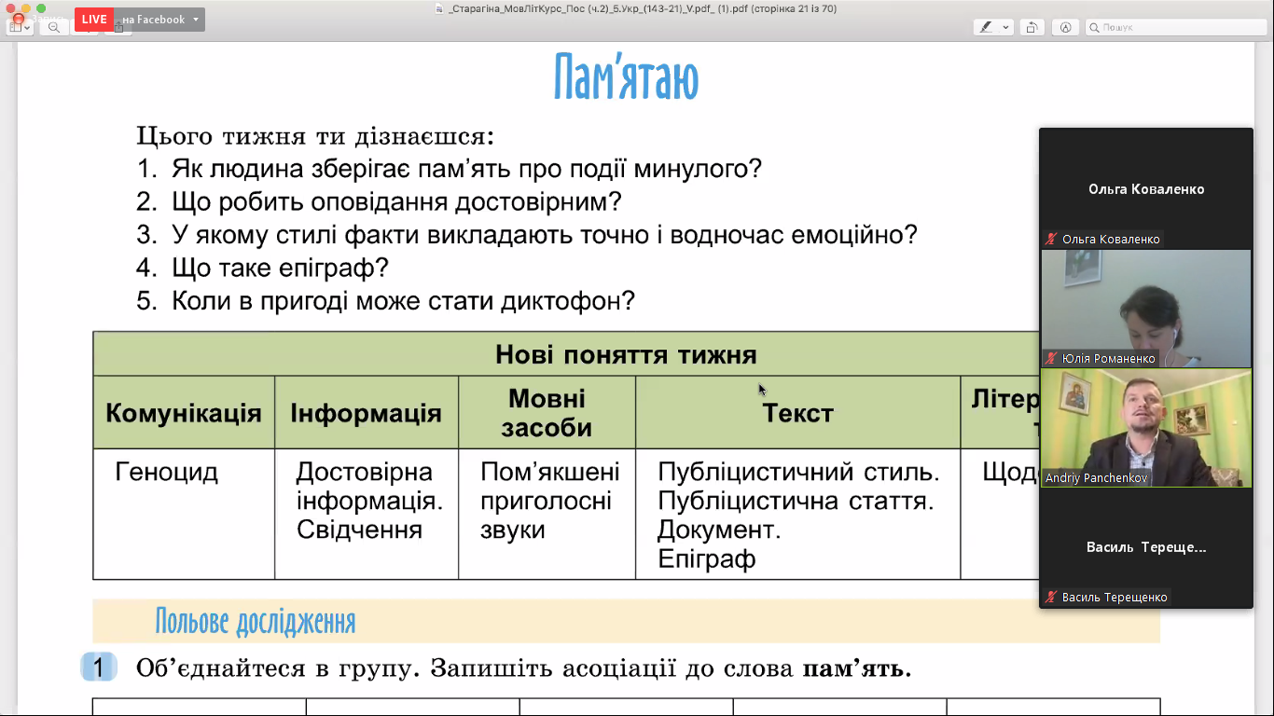

Slide 98
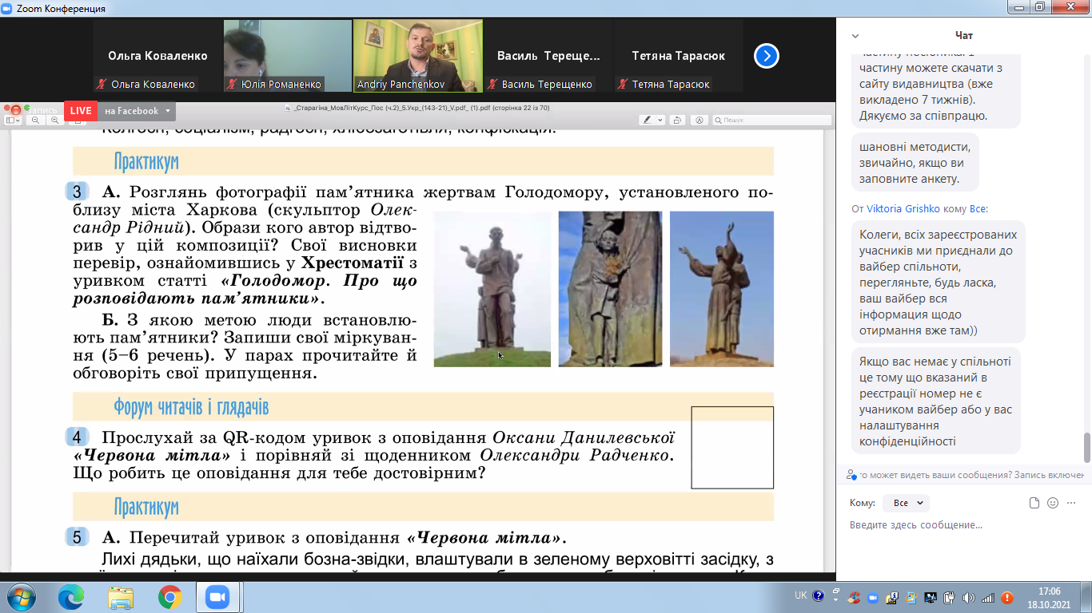

Slide 99
Як проєктувати діяльність?
Використовувати завдання зі словами, знаками, малюнками, кольорами
Динаміка та рух під час занять
Часто змінювати методи роботи
Створювати асоціації
Міждисциплінарний підхід
Спонукати до висновків
Організовувати дискусії

Slide 100
Які види робіт пропонувати?
Письмові роботи
Виступи за планом
Творчі паузи зі слухання музики, малювання
Спонукання до самостійного пошуку інформації
Завдання на формування критичного мислення
Система творчих завдань
Схеми, таблиці, інфографіка
Зв’язки між темами
Багаторазовий повтор

